Slide 1
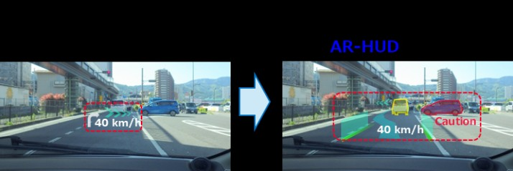
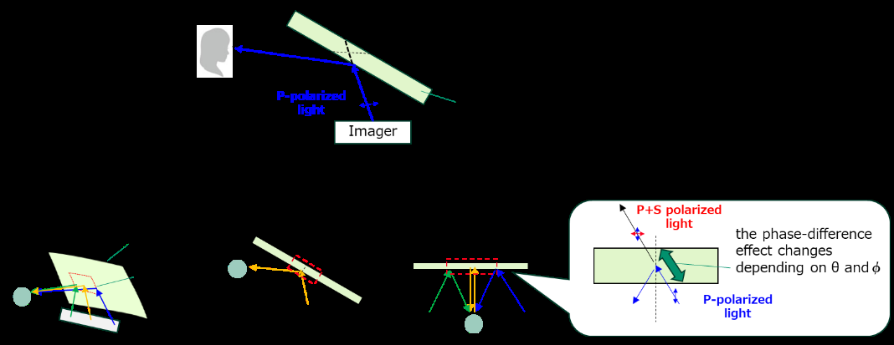
세션 54
54-2. Development of a Wide-FOV P-polarized Reflection Screen for AR-HUDs
소속 : Dexerials Corporation 저자 : S. Watanabe
논문 요약 :
- 광시야각(Wide FOV) AR-HUD를 위한 P-편광 반사 스크린 개발.
- 새로운 편광 변환층(PCL)을 설계하여 광각에서도 투과광의 P-편광 상태를 유지함으로써 고스트 이미지를 억제함.
- 롤투롤(Roll-to-roll) 공정이 가능하며 자동차 윈드실드 규격에 적합한 투과율과 내구성을 확보함.
시사점 :
- **위협도: 높음**. AR-HUD 시장 확대에 따라 고품질 반사 필름 기술은 필수적임. 경쟁사가 HUD 부품 기술을 선점할 경우 SDC 패널과의 시너지를 내기 위한 협력 또는 자체 광학 솔루션 확보가 중요해짐.

